Slide 1
Algoritam

Slide 2
Algoritam je konačan skup pravila kojima se precizira redosled operacija (koraka) za rešavanje određenog zadatka ili postizanja željenog cilja.

Slide 3
Dijagram toka algoritma prikazuje se na slikovit način, a osnovni simboli su:
Ulaz
U ovom simbolu pišemo sve elemente koji su nam neophodni da stignemo do željenog cilja.
(Primer: Ako nam je cilj da dobijemo skuvanu kafu onda ćemo na ulazu pisati-kafa, voda, mleko i šećer)

Slide 4
2. Operacija ili proces
Ovde se pišu sve operacije koje su neophodne da bi stigli do željenog cilja, odnosno procese koje činimo da bi išli na sledeću operaciju, vodeći računa o logičkom redosledu operacija.
(Primer: Uzmem džezvu;
uključim sporet;
sipam vodu u džezvu....)

Slide 5
3. Uslov ili logičko pitanje
U ovom simbolu pišemo pitanja i u zavisnosti od odgovora koje ćemo dobiti ( logički odgovori su: DA ili NE) radimo određeni proces (operaciju).
(Primer: Ako voda ne ključa onda sledi proces čekanja)

Slide 6
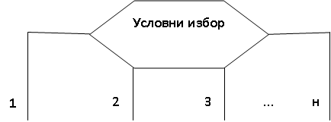
4. Uslovni izbor
Ovde pišemo uslov na osnovu kojeg biramo jednu od operacija kojih može biti N.
(Primer: Izborni uslov je koji dan predstavlja koji broj u nedelji; pa ako je 1 onda je to ponedeljak, 2 je utorak, 3 je sreda.....)

Slide 7
5. Izlaz (rezultat)
Ovde ćemo pisati željene rezultate koje dobijamo na osnovu ulaznih parametara i operacija koje smo izvodili nad njima.

Slide 8
Kako crtamo algoritam i o čemu moramo da vodimo računa
Treba poštovati pravila crtanja algoritma, odnosno striktno se držati oblika simbola, koje smo upoznali.
Definisati problem ili zadatak koji treba da rešimo.

Slide 9
Odrediti šta je ulaz i šta je izlaz.
Odrediti tačne operacije (korake ili procese) koje vode do željenog cilja. Treba voditi računa da operacije imaju logički redosled i da su povezane.
Ovde nema da se podrazumeva neki korak koji nije nacrtan, jer mi programiramo mašine koje razumeju samo ono što smo mi predvideli; ni više ni manje.
Konstante (brojeve) ne unosimo na ulazu jer su računaru poznate te vrednosti.

Slide 10
Како нацртати алгоритам кроз практичне примере
Нацртати алгоритам у којем се приказује поступак прављења кафе.
Прво треба одредити шта нам је потребно од основних материјала, да би на крају добили скувану кафу. На улазу су нам потребни следећи материјали: кафа, вода,шећер и млеко, а што се тиче излаза то је скувана кафа.
(Можемо да добијемо горку или слатку кафу, и може да буде са или без млека.)

Slide 11
Не
Да

Slide 12
Не
Да

Slide 13
Нацртати алгоритам у коме се приказује поступак за кување јаја
почетак
јаје, вода, со
Узети посуду за кување јаја
Сипати воду у посуду
Ставити пажљиво јаје и со у посуду
ставити посуду на шпорет
укључити шпорет

Slide 14
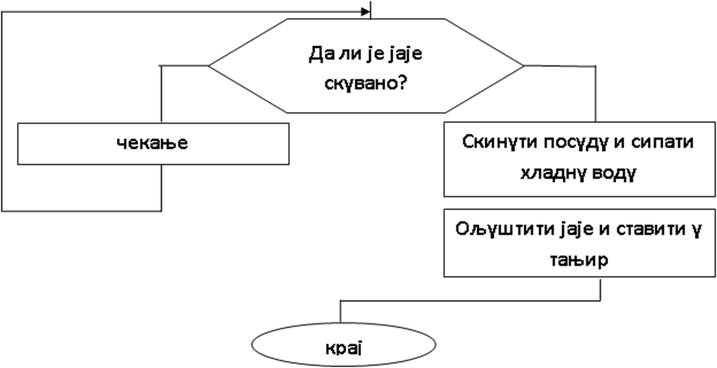
Домаћи рад: Нацртати алгоритам у коме се приказује поступак за прављење палачинке.
3 Јаја 250гр брашна 1/2 л млека
2 кашике уља, соли,
1/4л минералне воде и намаз.

